Slide 1

Diabetes
Autoři: Simon Deutsch, Václav Milata, Kevin Nguyen, Ondřej Pelant, Daniel Vondra

Slide 2
Úvod
Cíl - určit hlavní faktory ovlivňující vznik diabetu u žen od věku 21 z indiánského kmene Pima
Hodnota pro byznys - identifikace rizikových skupin pacientů

Slide 3
Dataset
Obsahuje data o zdravotních faktorech ovlivňujících výskyt diabetu
-Každý řádek odpovídá jedné ženě
768 záznamů a 9 atributů
Numerické atributy: preg, plas, pres, skin, insu, mass, pedi, age
Cílový atribut: "class"

Slide 4

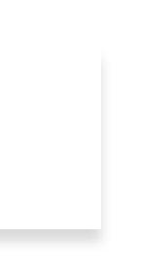
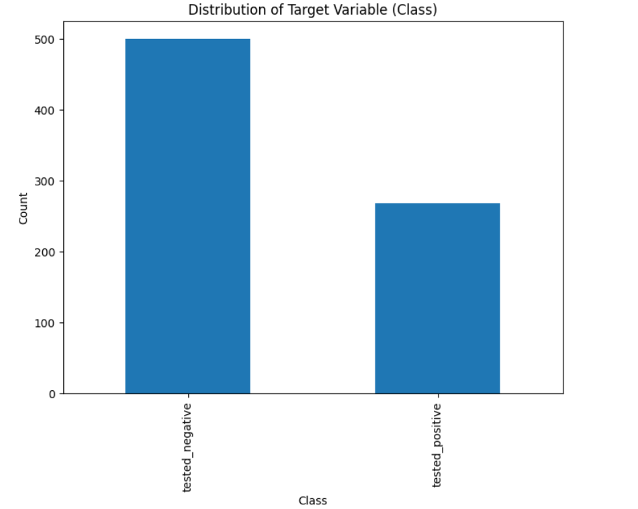
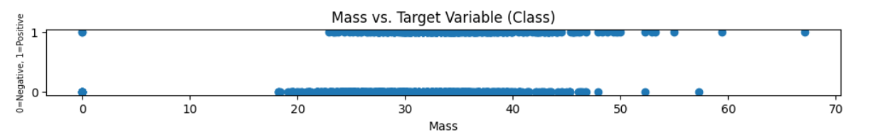
Dataset

Slide 5
Předzpracování dat
Škálování dat pomocí StandardScaler
Odstranění chybějících hodnot
Rozdělení dat na trénovací/testovací v poměru 70:30

Slide 6
Modelování
Supervised learning (učení s učitelem):
Decision Tree (Rozhodovací strom)
Random Forest (Náhodný les)
Baseline model (Random Classifier)
Unsupervised learning (učení bez učitele):
Clustering (Shlukování)
Flat (Plochá)
Hierachical (Hierarchická)

Slide 7
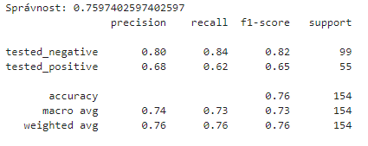
Modelování – Supervised learning models
Decision Tree
Parametry
max_depth – maximální hloubka rozhodovacího stromu
min_samples_split – minimální počet vzorků, nutné v uzlu, než bude rozdělen
Nejlepší parametry
Výkon modelu:

Slide 8
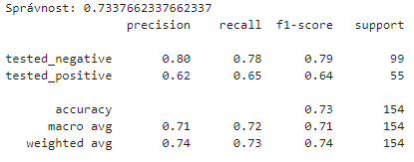
Modelování – Supervised learning models
Random Forest:
Parametry
max_depth – maximální hloubka každého stromů v modelu
min_samples_split – minimální počet počet vzorků
n_estimators – počet stromů v modelu
Nejlepší parametry
Výkon modelu:

Slide 9
Modelování – Supervised learning models
Decision Tree:
AUC skóre:
Random Forest
AUC skóre:

Slide 10
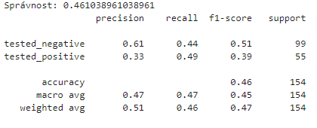
Modelování – Supervised learning models
Baseline model:
parametry
Strategy = „uniform“
Výkon modelu:

Slide 11
Modelování – Unsupervised learning models
Flat clustering
po experimentování s různými nastevení shlukování
nejlepší počet shluků
Silhouette skóre – ↑ silhouette skóre => ↑ lepší výsledek

Slide 12
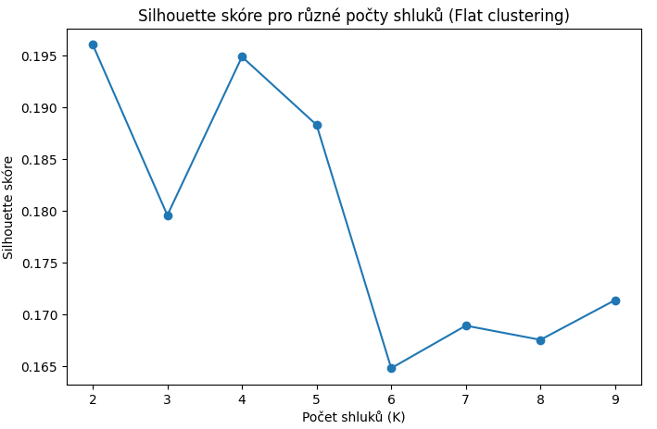
Modelování – Unsupervised learning models

Slide 13
Modelování – Unsupervised learning models
Hierarchial clustering
po experimentování s různými nastevení shlukování
nejlepší počet shluků
Silhouette skóre – ↑ silhouette skóre => ↑ lepší výsledek

Slide 14
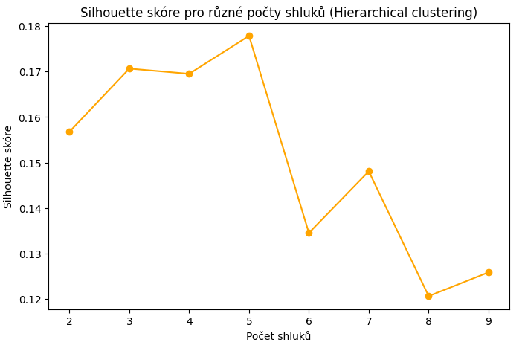
Modelování – Unsupervised learning models

Slide 15
Evaluace modelu – Supervised Learning
F1-score zvoleno jako vhodnější metrika
Decision Tree dosáhl lepších výsledků z hlediska obou metrik
Accuracy: 0.7468
F1-skóre: 0.7503
Random Forest
Accuracy: 0.7208
F1skóre: 0.7213
Náklady
Decision Tree: 255
Random Forest: 241

Slide 16
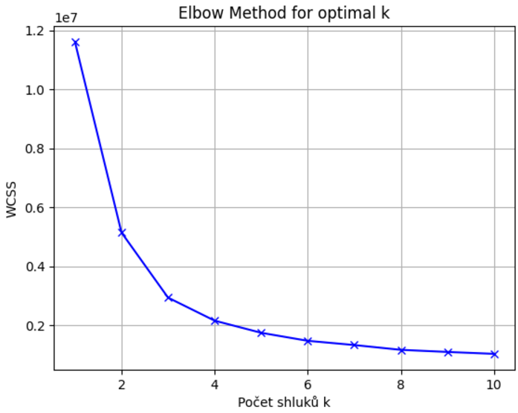
Evaluace modelu – Unsupervised Learning
Elbow method pro optimalizaci počtu shluků
Pro k = 3 bylo Silhouette Score: 0.502

Slide 17
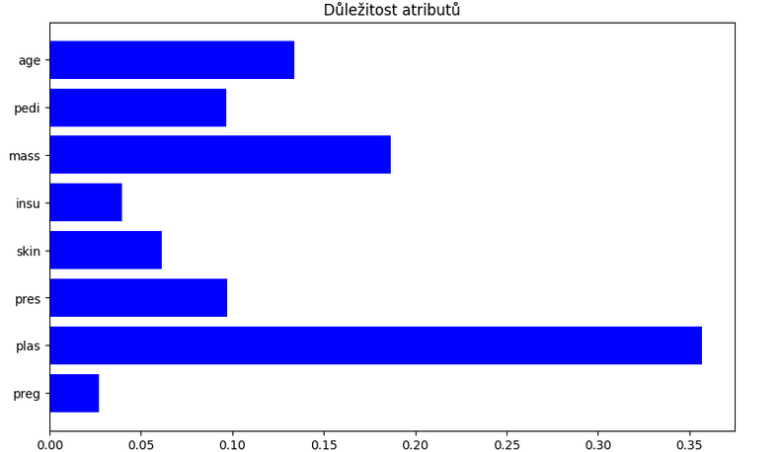
Evaluace modelu – Unsupervised Learning
Byla použita metoda feature_importances_
K rozhodnutí stromu nejvíce přispívá plas(plazmatická glukóza)

Slide 18
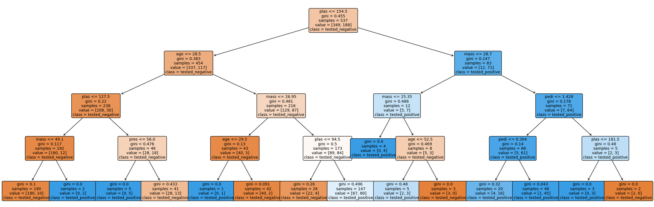
Interpretace
Decision Tree je jednoduší na interpretaci

Slide 19
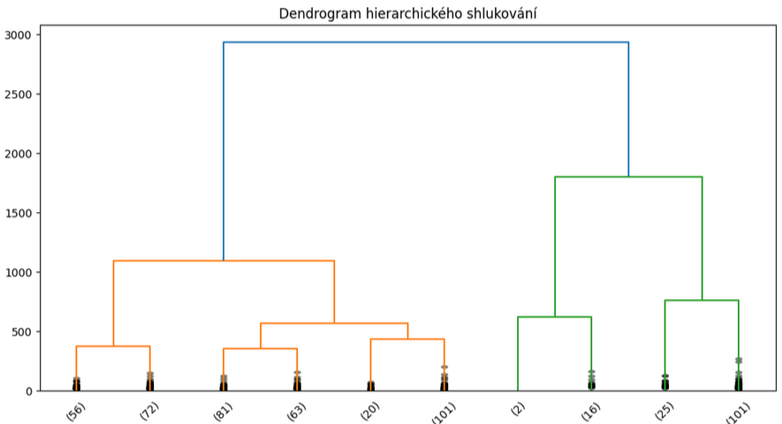
Interpretace
K-means dosáhla silhouete skóre 0.512(střední kvalita)
na Hiearchické shlukování byla použita Wardova metoda
Skupiny se shlukují do menší shluků podle podobnosti

Slide 20
Závěr
Rozdělení dat na trénovaí a testovací 70:30
Decision Tree
Accuracy: 74,68%
F1 – score: 75,03%
Unsupervised model
K-means-Silhouette score: 0,512
Atribut plas přispívá nejvíce

